Slide 1
Velkommen til gruppetime i IN1000 ☺
8. februar 2021
Jessie Yue Guan

Slide 2
Planen for i dag
While-løkker
For-løkker
For-each-løkker
Kodestil
Skop
Kahoot! :D

Slide 3
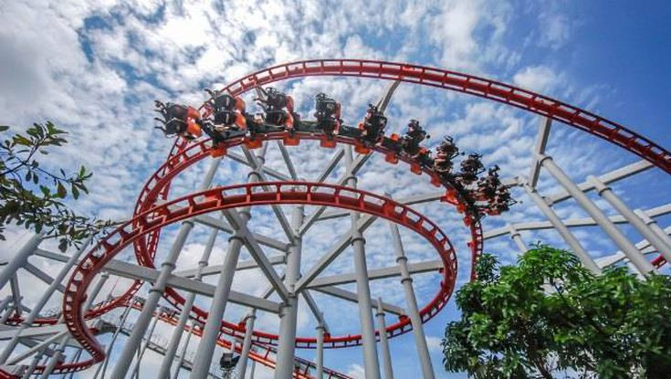
Løkker

Slide 4
Løkker
Løkker er noe som går rundt og rundt eller skjer igjen og igjen
Det finnes tre typer løkker: while, for, og for-each
Kanskje den vanskeligste av grunnkonseptene innenfor programmering
Krever god forståelse av kodeflyt og skop

Slide 5
While-løkke
while (betingelse):
  # kjør denne kodeblokken...
Brukes når man skal gjøre den samme tingen om og om igjen så lenge en betingelse er sann
For eksempel…
while (i < 100):
  i += 10
while (bruker_input.isdigit() == False):
  brukerinput = input("Skriv inn et gyldig tall: ")
while (int(bruker_input) < 0):
  brukerinput = input("Skriv inn et positivt tall")

Slide 6
For-løkke
for i in range(start, stopp, inkrement):
  # kjør denne kodeblokken…
Brukes når man skal gjøre den samme tingen om og om igjen et visst antall ganger
For eksempel…
for x in range(0, 100, 5):
  print(x, "poeng")
for a in range(0, 100, 2):
  print(a, "er et partall")
for tall in range(100, 0, -1):
  print(tall, "sekunder til start!")

Slide 7
For-each-løkke
for verdi in verdisamling:
  # kjør denne kodeblokken...
Brukes når man skal gjøre den samme tingen om og om igjen for hver verdi i en verdisamling
For eksempel…
for navn in navneliste:
  print(navn)
for nokkel, innhold in minOrdbok:
  print(nokkel, innhold)
for temperatur in temperaturliste:
  temperatur = temperatur * 9/5 + 32

Slide 8
Når skal man bruke løkker?
La oss si at vi har en liste over gjennomsnittstemperaturer for hver dag i ett år
Vi vil finne ut hva maksimumstemperaturen var for det året

Slide 9
Når skal man bruke løkker?
Vi kan gjøre det manuelt…
if (temperaturer[1] > temperaturer[0]):
  maks = temperaturer[1]
elif (temperaturer[2] > temperaturer[0]):
  maks = temperaturer[2]
osv.
Tar veldig lang tid, krever mye anstrengelse, og bruker mye minne
Ekstremt ressurskrevende og en utrolig ineffektiv måte å løse problemet på

Slide 10
Hvilken løkke skal man bruke?
Vi kan gjøre det ved hjelp av en while-løkke…
i = 0
while (i < len(temperaturer)):
  if (temperaturer[i] > maks):
    maks = temperaturer[i]
  i += 1
Tar veldig kort tid, krever lite anstrengelse, og bruker lite minne
While-løkker kan brukes med et hvilket som helst boolsk verdi/variabel/uttrykk
Vanskelig å kontrollere og fare for evige løkker

Slide 11
Hvilken løkke skal man bruke?
Vi kan gjøre det ved hjelp av en for-løkke…
for i in range(0, len(temperaturer)):
  if (temperaturer[i] > maks):
    maks = temperaturer[i]
Tar veldig kort tid, krever lite anstrengelse, og bruker veldig lite minne
For-løkker kan kun brukes med en tellervariabel
Lett å kontrollere og ingen fare for evige løkker

Slide 12
Hvilken løkke skal man bruke?
Vi kan gjøre det ved hjelp av en for-each-løkke…
for tempteratur in temperaturer:
  if (temperatur > maks):
    maks = temperatur
Tar veldig kort tid, krever lite anstrengelse, og bruker veldig lite minne
For-each-løkker kan kun brukes med en verdisamling
Lett å kontrollere og ingen fare for evige løkker

Slide 13
Spørsmål?
Ikke vær redd for å spørre, det finnes ingen dumme spørsmål! ☺

Slide 14
Oppgave 1
i = 1
while (i <= 10):
  i += 2
print(i)
Hva printes ut her?
Notes:
21

Slide 15
Oppgave 2
tekst = ["hadet", "på", "badet", "din", "gamle", "sjokolade"]
indeks = 0
for indeks in range(0, 4, 2):
  print(tekst[indeks])
Hva printes ut her?
Notes:
hadet badet

Slide 16
Oppgave 3
telefonkatalog = {"Ola Nordmann": 12345678, "Kari Nordmann": 87654321}
for tlf in telefonkatalog:
  print(tlf)
Hva printes ut her?
Notes:
12345678, 87654321

Slide 17
Oppgave 4
a = 10
b = 1
while a > 0:
  b = b * 2
  a = a - b
print("a =", a)
print("b =", b)
Hva printes ut her?
Notes:
a = -4, b = 8

Slide 18
Oppgave 5
Lag et program som spør brukeren hvem som er best
Fortsett å spørre helt til brukeren skriver inn navnet ditt

Slide 19
Oppgave 6
Print 9-gangetabellen
Det vil si, fra 9*1 til 9*9

Slide 20
Oppgave 7
Lag en liste med tilfeldige tall
Print ut alle oddetallene i denne lista

Slide 21
Spørsmål?
Ikke vær redd for å spørre, det finnes ingen dumme spørsmål! ☺

Slide 22
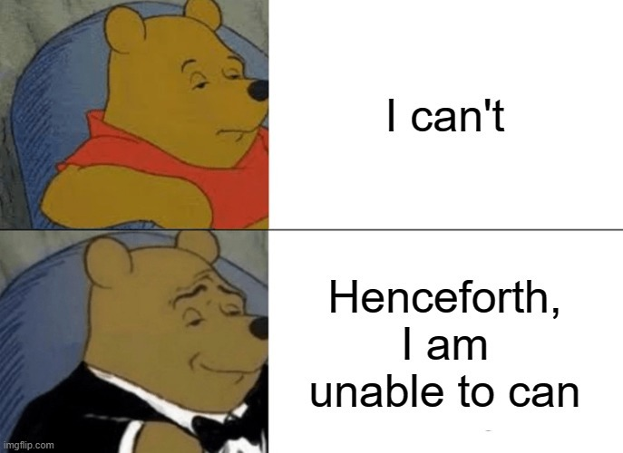
Kodestil

Slide 23
Kodestil
Variabelnavn burde si noe om hva verdien er
Koden burde være enkel å lese og enkel å forstå
Vær organisert og detaljorientert
Gi tydelige instrukser til brukeren
Gi logiske tilbakemeldinger til brukeren

Slide 24
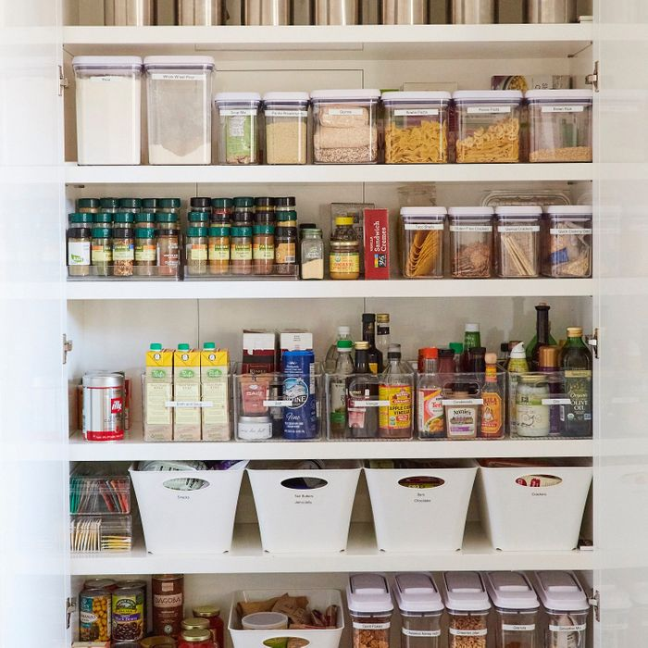
Skop

Slide 25
Skop
Hver gang du indenterer koden din (if/elif/else/def/for/while) lager du en boks
Alle variablene som opprettes her tilhører den boksen
Alle variablene som opprettes utenfor tilhører hovedprogrammet
Det er viktig å skille mellom lokale og globale variabler

Slide 26
Globale versus lokale variabler
min_variabel = "Hei!"
for min_variabel in range (0, 10):
  print(min_variabel * 1000)
Printer 0, 1000, 2000, 3000, osv.
Hvordan er dette mulig? Hvorfor får vi ikke en feilmelding?
Den innerste boksen vil alltid overskrive den ytterste boksen

Slide 27
Globale versus lokale variabler
alder = 14
if alder < 18:
  myndig = False
else:
  myndig = True
print(myndig)
Vi får NameError: name ‘myndig' is not defined
Hvorfor skjer dette? Hvorfor får vi ikke printet variabelen myndig?
Den innerste boksen har tilgang til den ytterste boksen men ikke motsatt

Slide 28
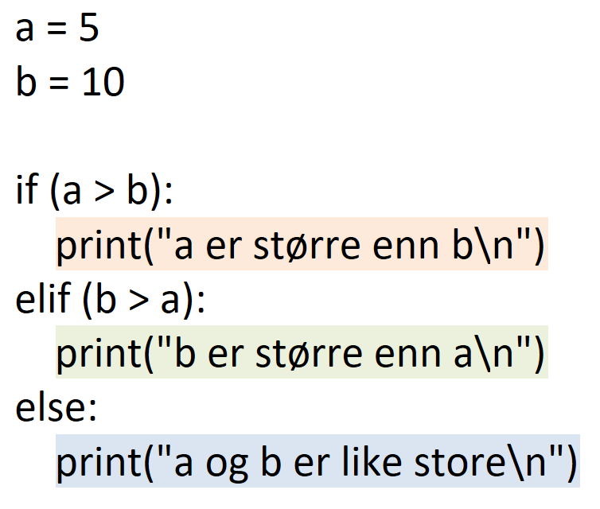
Skopet til if/elif/else-setninger

Slide 29
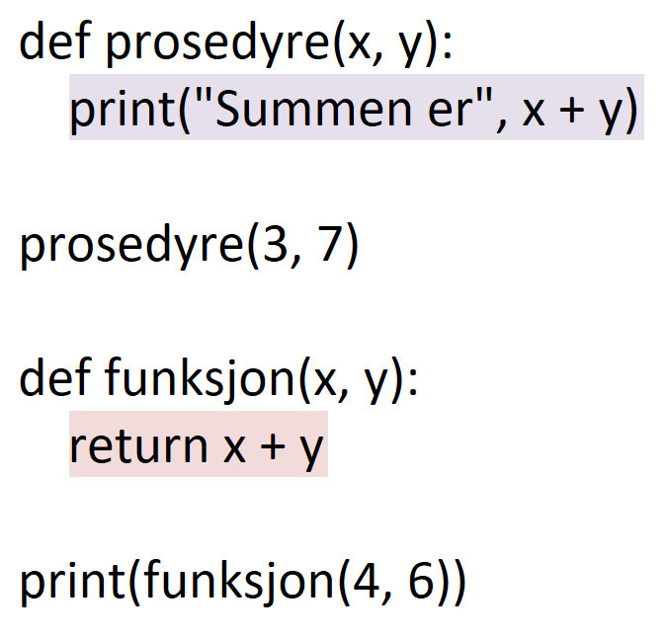
Skopet til prosedyrer/funksjoner

Slide 30
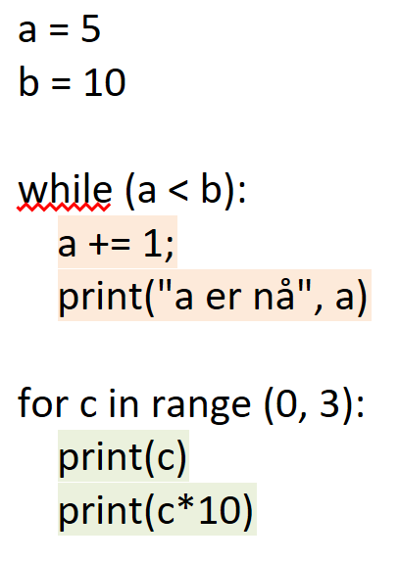
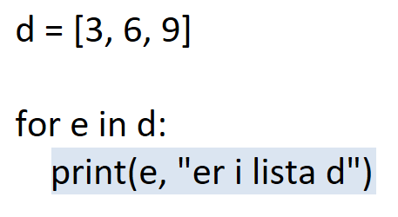
Skopet til for/for-each/while-løkker

Slide 31
Spørsmål?
Ikke vær redd for å spørre, det finnes ingen dumme spørsmål! ☺

Slide 32
På tide å sjekke om dere har fulgt med…
Kahoot! :D

